Slide 1


Presentación Ejecutiva de Sistemas, Seguridad y Cumplimiento — ATHENEA S.A.
INSPECCIÓN ADMINISTRATIVA EN MATERIA DE CIBERSEGURIDAD
Notes:
El contenido generado por IA puede ser incorrecto. ---

Slide 2
SUPUESTO DE HECHO
La Autoridad Nacional de Supervisión en Ciberseguridad comunica la realización de una inspección integral de los sistemas de información de la empresa, exigiendo:
Comunicación oficial de inspección integral
Presentación obligatoria ante la Autoridad
Notes:
Presentación Institucional del CEO y Enfoque Corporativo, Quiénes Somos y Responsabilidad Legal

Slide 3
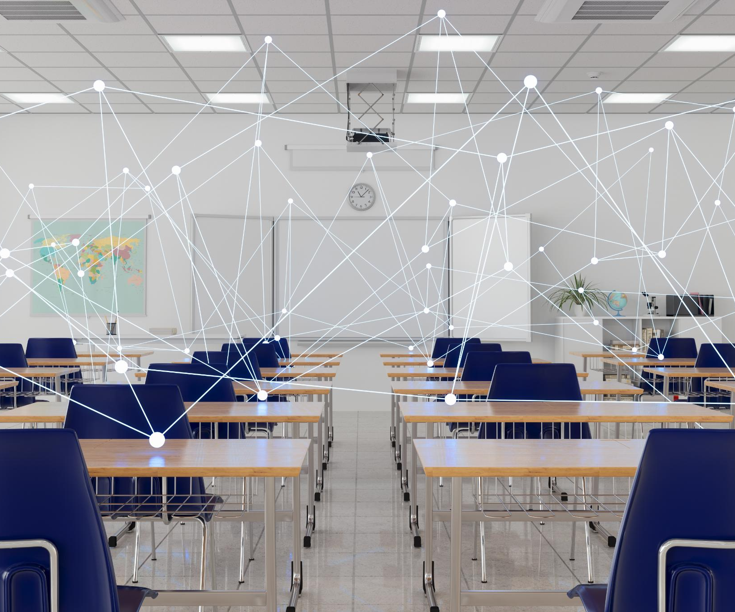
MODELO DE GOBERNANZA
Responsable tecnológico (CIO) La dirección estratégica de los sistemas de información recae formalmente en el CIO.
Responsable de seguridad Existe una función específica encargada de coordinar medidas de ciberseguridad, incidentes y revisión de controles.
Comité interno de riesgos Órgano colegiado que evalúa periódicamente riesgos tecnológicos, impacto y prioridades de mitigación.
Notes:
ATHENEA S.A. se define como una corporación educativa que combina calidad académica con una estructura sólida de cumplimiento normativo y responsabilidad social. En esta diapositiva se profundiza en cómo la organización asume la educación no solo como un servicio, sino como una actividad con obligaciones jurídicas, éticas y sociales que implican múltiples capas de gobernanza. Se explica que ATHENEA trabaja con grandes volúmenes de datos sensibles, especialmente relacionados con menores, lo que obliga a aplicar estrictos estándares en privacidad, sistemas de información, seguridad jurídica y operativa. Además, se detalla que cada decisión educativa tiene consecuencias normativas y organizativas: desde la admisión de estudiantes, hasta la custodia de expedientes, pasando por la relación con familias y personal. El objetivo de esta sección es contextualizar el rol de la empresa dentro del ecosistema educativo español, destacando que opera bajo marcos regulatorios exigentes como el RGPD, la LOPDGDD y estándares de calidad certificados. Este enfoque holístico demuestra una comprensión profunda del impacto que tienen los sistemas de información en la protección de derechos fundamentales, especialmente en entornos donde los menores son el centro de la actividad educativa. Por tanto, la identidad de ATHENEA se basa en la combinación de excelencia formativa, rigor jurídico, gobernanza corporativa y compromiso con la seguridad tecnológica, elementos esenciales para garantizar un modelo educativo moderno y responsable.

Slide 4

Gestión de rieSgos y cumplimiento
▪ Identificación de activos críticos
Los sistemas se clasifican según su criticidad, dependencia operativa y nivel de impacto ante indisponibilidad o compromiso.
▪ Evaluación periódica de amenazas
Se realiza análisis documentado de vulnerabilidades, riesgos tecnológicos y exposición externa, con actualización periódica.
▪ Aplicación de medidas técnicas y organizativas
Se implementan controles preventivos, detectivos y correctivos alineados con estándares reconocidos de seguridad.
▪ Supervisión y mejora continua
Los controles son objeto de revisión regular y adaptación ante cambios tecnológicos o nuevos escenarios de riesgo.
Notes:
ATHENEA S.A. opera en todas las etapas educativas, lo que implica una estructura organizativa y tecnológica amplia y altamente regulada. En esta diapositiva se detalla que la empresa gestiona dos universidades ubicadas en Madrid y Barcelona, donde se imparten grados, másteres y doctorados. Esta actividad conlleva obligaciones específicas como la gestión de títulos oficiales, almacenamiento a largo plazo de expedientes académicos, procesos de acreditación y altos niveles de seguridad y trazabilidad de la información. También se incluyen cinco institutos tecnológicos donde conviven alumnos mayores y menores de edad, por lo que los sistemas deben adaptarse a perfiles con derechos y niveles de consentimiento diferentes. Finalmente, ATHENEA administra diez colegios internacionales que abarcan infantil, primaria y secundaria. Estos centros representan el entorno con mayor responsabilidad jurídica, ya que todo el alumnado es menor de edad y se tratan datos especialmente sensibles, lo que exige protocolos estrictos de consentimiento, relación con familias, conservación de registros y controles de acceso a recursos educativos. La heterogeneidad de los entornos educativos multiplica las necesidades de segmentación tecnológica, clasificación de datos, controles de identidad y adecuación del tratamiento de información. Esta complejidad operativa también requiere una arquitectura tecnológica flexible que permita soportar plataformas académicas, videoconferencias, aulas híbridas, sistemas LMS y bibliotecas digitales, garantizando siempre el cumplimiento regulatorio. En conjunto, la amplitud del ecosistema educativo convierte a ATHENEA en una entidad con un nivel de responsabilidad tecnológica, jurídica y organizativa superior al de centros educativos aislados, justificando así la existencia de un modelo avanzado de gobierno corporativo y ciberseguridad.

Slide 5
Arquitectura Y SISTEMAS
Notes:
Arquitectura Híbrida, Identidad y Red, Sistemas Académicos, Aulas Inteligentes y Recursos Digitales

Slide 6
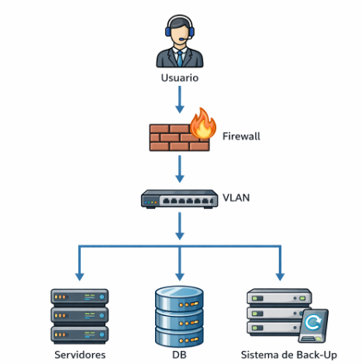
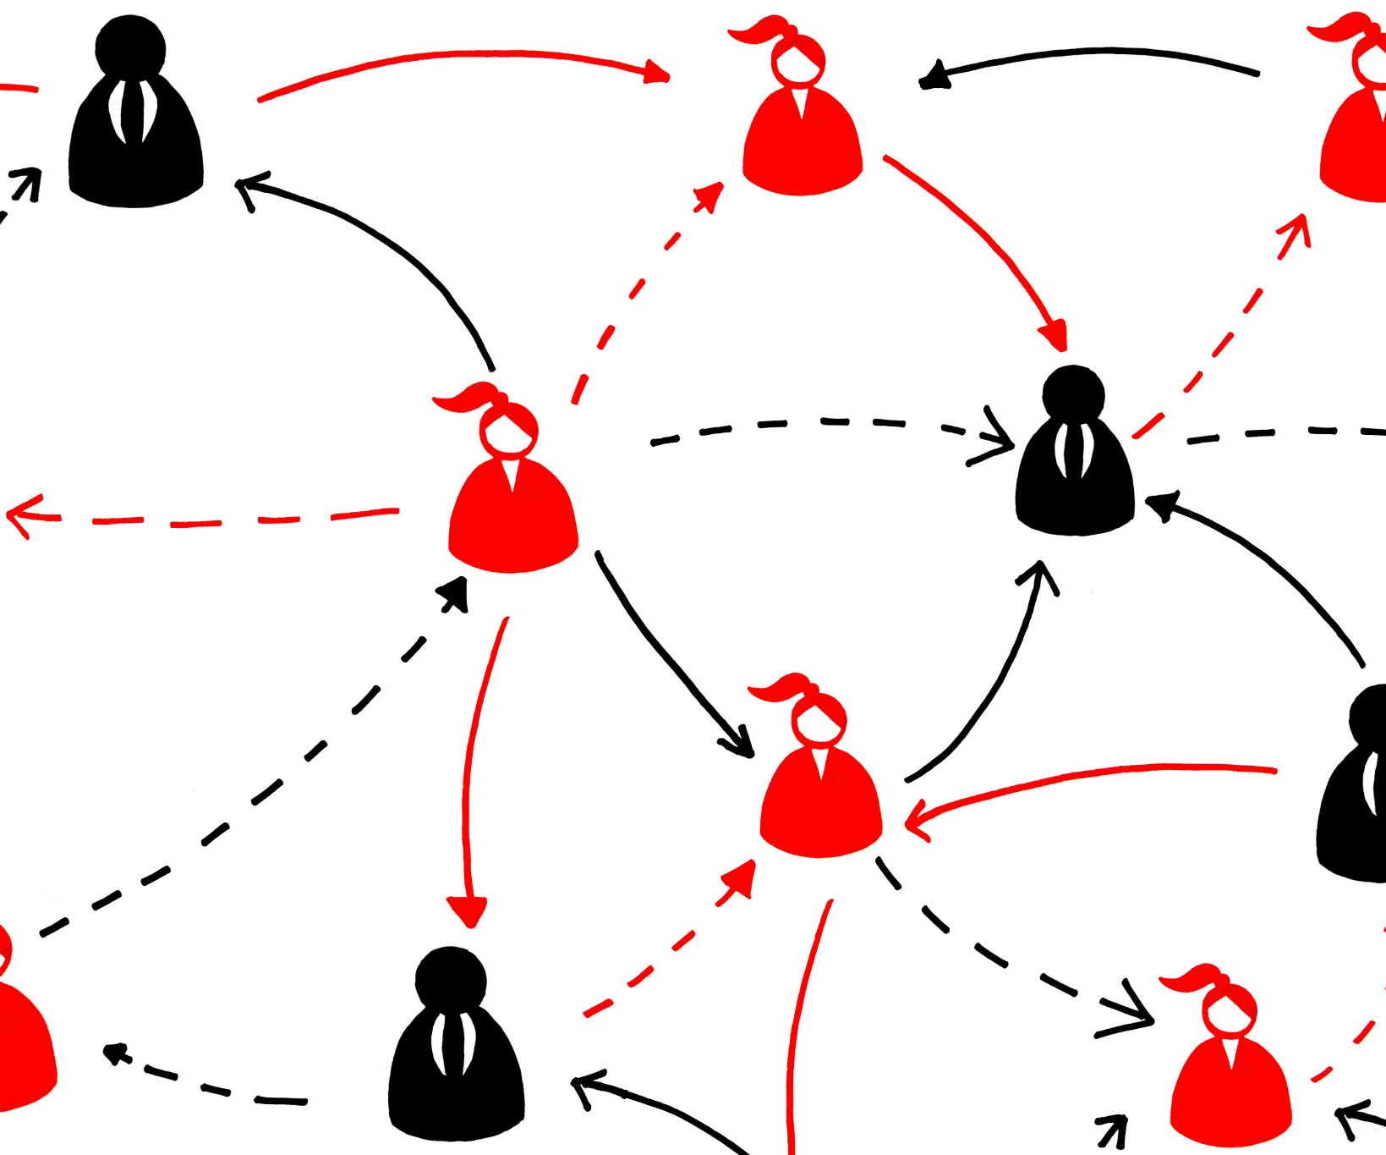
ARQUITECTURA GLOBAL DE SISTEMAS
Aqui insertamos un diagrama
Notes:
La gobernanza de ATHENEA S.A. se articula a través de una estructura directiva que combina funciones estratégicas, operativas y de control, alineadas con las mejores prácticas internacionales de gestión del riesgo y cumplimiento normativo. En esta diapositiva se explica el rol del CEO como responsable último de la organización y garante del alineamiento global entre educación, tecnología, calidad y cumplimiento. Le sigue el CIO, figura encargada de la estrategia tecnológica, continuidad operativa, disponibilidad de servicios y calidad de las infraestructuras. El CISO, por su parte, es responsable del modelo de ciberseguridad, del gobierno del riesgo tecnológico, de la gestión de incidentes y del cumplimiento de estándares como ISO 27001 o NIST CSF. El CDO/DPO gestiona los datos y supervisa el cumplimiento del RGPD, llevando a cabo evaluaciones de impacto, auditorías y garantizando los derechos de los usuarios. Esta estructura se complementa con comités especializados: Comité de Seguridad, Comité de Continuidad y Comité de Privacidad, los cuales aseguran una supervisión transversal de los sistemas de información. La presencia de estos roles y órganos demuestra un modelo de gobernanza maduro, indispensable para una organización que maneja información crítica en entornos educativos. La claridad en las funciones y responsabilidades mitiga riesgos operativos y regulatorios, refuerza la transparencia interna y proporciona un marco sólido para la toma de decisiones estratégicas, especialmente en situaciones de auditoría o inspección como la que se presenta ante la autoridad.

Slide 7

INFRAESTRUCTURA DE RED
Firewall propio
Filtra el tráfico de red y bloquea accesos no autorizados.
Sistema IPS/IDS
El sistema se encarga de monitorear el tráfico y busca comportamientos sospechosos, genera alertas y bloquea las amenazas.
Acceso remoto
Permitimos que los empleados puedan trabajar de forma remota gracias a los cifrados de datos y el doble autentificado que proporcionan integridad y seguridad a nuestros datos.
VPN
Implementación de VPN para acceso remoto seguro y plataformas que ofrecen visibilidad integral del sistema.
Notes:
ATHENEA S.A. opera bajo una arquitectura híbrida que combina infraestructura on‑premise con servicios en la nube, permitiendo flexibilidad, escalabilidad y continuidad operativa. Esta diapositiva describe un modelo basado en principios de Zero Trust, segmentación avanzada y protección de identidades. El control de acceso se gestiona mediante Entra ID/Azure AD, integrando autenticación multifactor, políticas condicionales, Single Sign‑On y ciclos automáticos de vida de usuarios procedentes de sistemas de RR. HH. y matriculación. A nivel de red, la infraestructura se estructura mediante SD‑WAN entre campus, firewalls de nueva generación, DMZ para servicios públicos (como LMS o portales externos), sistemas IDS/IPS, Wi‑Fi segmentado y redes aisladas para laboratorios AR/VR. La microsegmentación se aplica para separar dominios educativos, administrativos y de investigación, reduciendo significativamente la superficie de exposición ante incidentes. El modelo se completa con un sistema de DNS filtrado, VPN/ZTNA para acceso remoto seguro y plataformas de monitorización que permiten visibilidad end‑to‑end. Esta arquitectura asegura que los datos académicos, personales y administrativos se procesen de forma segura en entornos diferenciados según su criticidad. Gracias a esta combinación de medidas, ATHENEA puede garantizar conectividad fiable, identidad gestionada, controles adaptativos y una topología robusta imprescindible para operar centros educativos modernos con altos niveles de exigencia regulatoria.

Slide 8

Control de accesos
▪ Gestión centralizada de identidades
Las cuentas de usuario y permisos se administran desde un sistema único que permite control, auditoría y revocación inmediata.
▪ Autenticación multifactor
El acceso a sistemas críticos requiere verificación adicional para reducir riesgo de credenciales comprometidas.
▪ Principio de mínimo privilegio
Cada usuario dispone exclusivamente de los permisos necesarios para sus funciones operativas.
▪ Registro de accesos
Se conservan logs detallados que permiten trazabilidad completa y análisis posterior ante incidentes.
Notes:
La infraestructura tecnológica de ATHENEA incorpora diversos sistemas educativos avanzados orientados a mejorar la calidad docente, facilitar la gestión administrativa y proteger la información crítica. En esta diapositiva se describen los sistemas LMS encargados de la gestión académica, evaluaciones, comunicación con estudiantes y seguimiento personalizado, siempre bajo estrictos controles de privacidad. Las aulas inteligentes integran videoconferencia, grabación segura y herramientas híbridas que permiten impartir clases presenciales y remotas, adaptándose a la nueva realidad educativa. Los laboratorios de AR/VR proporcionan experiencias inmersivas vinculadas a programas universitarios y de formación profesional, utilizando redes aisladas y cuentas gestionadas para garantizar seguridad y control de contenido. Las bibliotecas digitales permiten acceso global a millones de recursos, integrando mecanismos de DRM, trazabilidad de préstamos digitales y recomendaciones basadas en perfiles académicos sin comprometer datos sensibles. Todos estos sistemas funcionan en un entorno monitorizado y administrado centralmente, con políticas unificadas de ciberseguridad, control de accesos y registro de auditoría. La integración entre plataformas académicas y sistemas de identidad facilita una experiencia fluida para estudiantes y docentes, minimizando riesgos y garantizando cumplimiento normativo. Gracias a esta arquitectura educativa, ATHENEA ofrece un ecosistema tecnológico moderno que soporta innovación, calidad académica y protección de los usuarios, consolidando su posición como referente en educación digital responsable.

Slide 9

Protección de la información
▪ Cifrado en tránsito
Las comunicaciones internas y externas utilizan protocolos seguros para proteger la confidencialidad de los datos.
▪ Cifrado en reposo
Las bases de datos y copias de seguridad están protegidas mediante mecanismos de cifrado robusto.
▪ Políticas de retención
La información se conserva conforme a criterios definidos de seguridad, necesidad operativa y control interno.
▪ Copias de seguridad automatizadas
Se realizan backups periódicos con verificación de integridad y almacenamiento seguro.
Notes:
ATHENEA S.A. aplica un marco de ciberseguridad basado en estándares internacionales como ISO 27001 y NIST CSF, combinando prevención, detección y respuesta activa. En esta diapositiva se explica la existencia de un SOC 24/7 que monitoriza eventos mediante SIEM y automatiza respuestas con SOAR, gestionando casos de uso como accesos anómalos, intentos de exfiltración, ransomware y actividad sospechosa. La organización realiza análisis de vulnerabilidades semanales, aplica parches críticos en plazos reducidos y ejecuta pruebas de intrusión anuales además de ejercicios de Red Team en campus estratégicos. Los endpoints de personal y alumnado están protegidos mediante EDR/XDR, gestión de dispositivos móviles, cifrado obligatorio y políticas de endurecimiento basadas en benchmarks reconocidos. Asimismo, ATHENEA cuenta con un plan formal de respuesta a incidentes que incluye roles definidos, matriz RACI, cadena de custodia de evidencias y procedimientos para notificar incidentes a autoridades y afectados conforme a los artículos 33 y 34 del RGPD. Este marco garantiza que la empresa dispone de capacidades maduras para anticipar, contener y remediar amenazas, algo indispensable para una organización que administra datos de menores, contenidos académicos sensibles y operaciones críticas en múltiples campus.

Slide 10
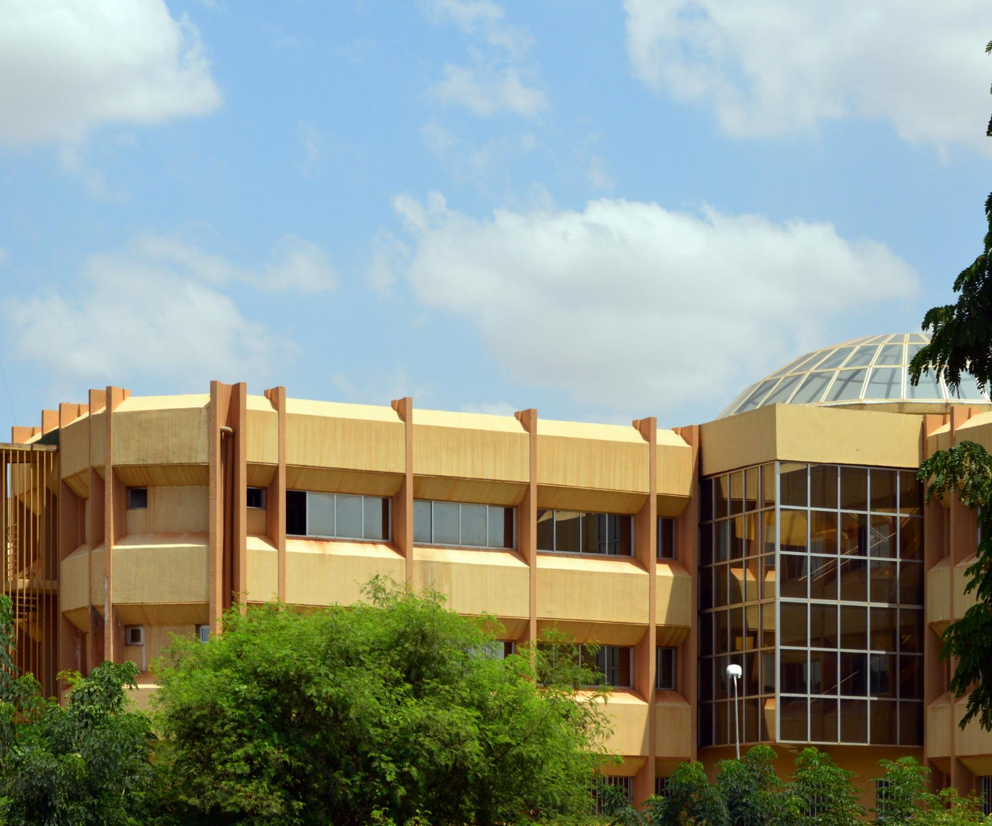
Monitorización y detección
▪ Sistema SIEM
Los eventos de seguridad se centralizan y correlacionan para facilitar detección temprana de incidentes.
▪ Correlación de alertas
Se aplican reglas automatizadas que identifican comportamientos anómalos o desviaciones relevantes.
▪ Retención de logs
Los registros se conservan durante periodo definido para permitir auditoría y análisis forense.
▪ Procedimiento de respuesta
Ante detección de incidente se activa protocolo formal de análisis, contención y documentación.
Notes:
ATHENEA S.A. complementa su modelo tecnológico y de cumplimiento con un enfoque firme en calidad, sostenibilidad y responsabilidad social corporativa. Esta diapositiva detalla certificaciones como ISO 9001, que asegura procesos administrativos y educativos alineados con estándares internacionales, e ISO 14001, que garantiza una gestión ambiental responsable en todos los campus. A nivel ético, la organización promueve una cultura de integridad, sostenibilidad y transparencia, respaldada por un código de conducta corporativa y políticas de compras responsables. Además, ATHENEA impulsa iniciativas de impacto social mediante becas para estudiantes con recursos limitados, alianzas con ONG y programas de cooperación internacional que fortalecen su compromiso con la comunidad. Esta visión integral posiciona a ATHENEA como una institución que no solo cumple con la normativa, sino que se adelanta a las expectativas sociales y regulatorias mediante una gestión responsable, sostenible y orientada al bienestar de estudiantes, familias y personal. Al integrar calidad, sostenibilidad y responsabilidad social en su estrategia corporativa, la organización refuerza su diferenciación en el sector educativo y demuestra que su propósito supera la mera prestación de servicios académicos para convertirse en un agente activo de cambio y desarrollo social.

Slide 11


Continuidad y resilencia
▪RPO y RTO definidos
Se establecen objetivos formales de recuperación para limitar impacto ante interrupciones operativas.
▪ Replicación externa
La información crítica dispone de redundancia en entorno alternativo para garantizar disponibilidad.
▪ Pruebas periódicas
Se realizan simulaciones programadas para validar eficacia de los planes de recuperación.
▪ Documentación formal
Los procedimientos de continuidad están estructurados y disponibles para revisión.
Notes:
La infraestructura tecnológica de ATHENEA incorpora diversos sistemas educativos avanzados orientados a mejorar la calidad docente, facilitar la gestión administrativa y proteger la información crítica. En esta diapositiva se describen los sistemas LMS encargados de la gestión académica, evaluaciones, comunicación con estudiantes y seguimiento personalizado, siempre bajo estrictos controles de privacidad. Las aulas inteligentes integran videoconferencia, grabación segura y herramientas híbridas que permiten impartir clases presenciales y remotas, adaptándose a la nueva realidad educativa. Los laboratorios de AR/VR proporcionan experiencias inmersivas vinculadas a programas universitarios y de formación profesional, utilizando redes aisladas y cuentas gestionadas para garantizar seguridad y control de contenido. Las bibliotecas digitales permiten acceso global a millones de recursos, integrando mecanismos de DRM, trazabilidad de préstamos digitales y recomendaciones basadas en perfiles académicos sin comprometer datos sensibles. Todos estos sistemas funcionan en un entorno monitorizado y administrado centralmente, con políticas unificadas de ciberseguridad, control de accesos y registro de auditoría. La integración entre plataformas académicas y sistemas de identidad facilita una experiencia fluida para estudiantes y docentes, minimizando riesgos y garantizando cumplimiento normativo. Gracias a esta arquitectura educativa, ATHENEA ofrece un ecosistema tecnológico moderno que soporta innovación, calidad académica y protección de los usuarios, consolidando su posición como referente en educación digital responsable.

Slide 12

CONCLUSIóN
La organización dispone de un sistema de información estructurado, segmentado y supervisado, con mecanismos formales de gobernanza, control de riesgos y protección técnica implementados para garantizar seguridad, trazabilidad y continuidad operativa.
Notes:
Certificaciones, Compromisos Éticos y RSC

